Slide 1
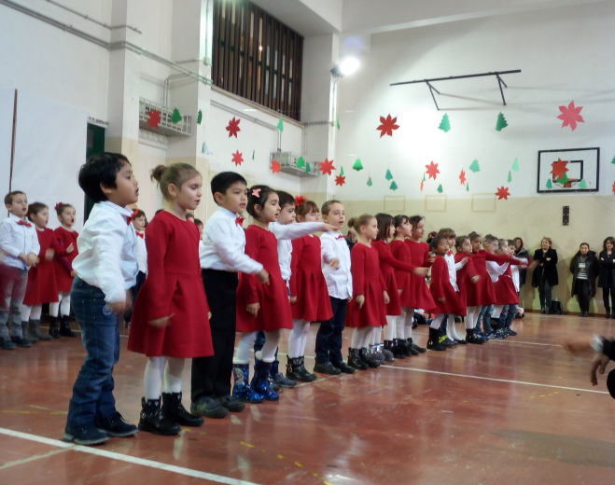
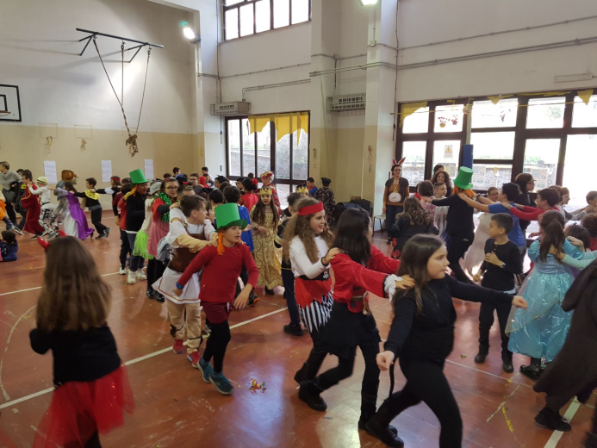
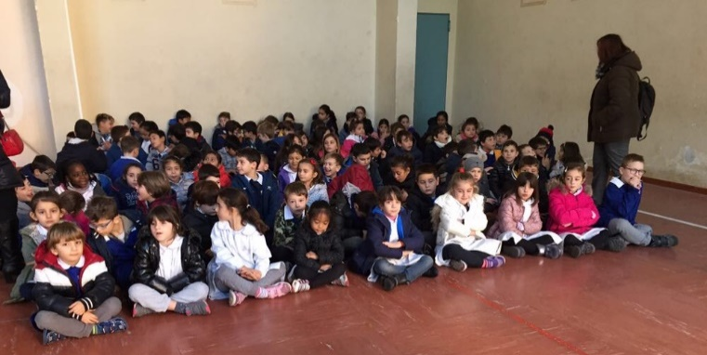
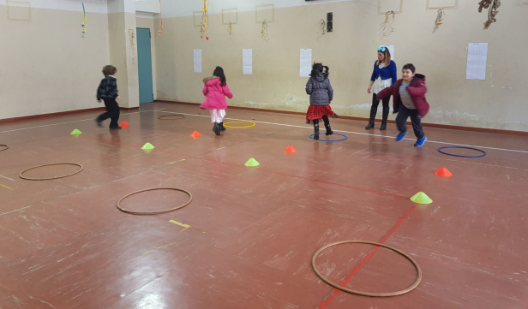
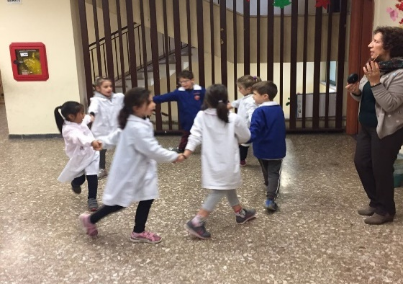
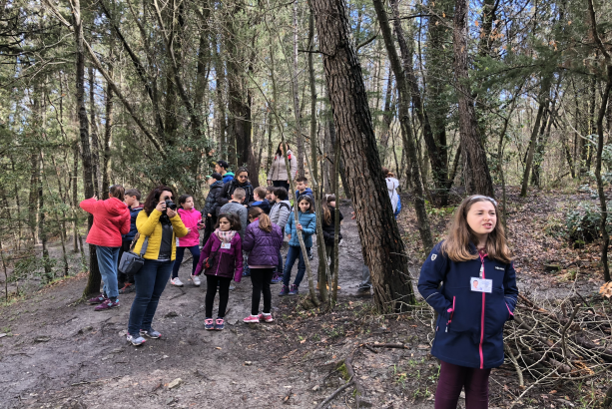
La Gazzetta
di Via Cornelia
EVENTI E PROGETTI
Scuola Primaria ″Via Cornelia 43″ Roma
Anno scolastico 2017/2018

Slide 2
SOMMARIO
Musical di Natale…………....………………………………...pag. 3
Tra coriandoli e stelle filanti ……………………………...pag. 6
Carnevale IIB……………………………………………………...pag. 7
I colori secondari IIA………………………………………..pag. 8
Arte a scuola IIIA……...…………………………………….…pag. 9
Lavorare in gruppo……………………………………..........pag. 10 Realizzazione di un mosaico
in cartaVA.………………………………………………………….pag. 11
Ricordi dell’ultimo anno di scuola
Primaria VB ……………………………………………………...pag. 12
Primo giorno di scuola IB ………………………………...pag. 13
Laboratorio di scienze………………………………….…...pag. 14
Primo giorno di scuola IA ………………………………..pag. 15
Campo scuola IVA – IVB ………………………………….pag. 16
Attori per un giorno IVA ……………………………..…...pag. 18
Dal seme alla pianta IIA – IIB ……………………………pag. 19
La classe virtuale VB ………………………………………...pag. 20
Le 4R per salvare il mondo ………………………………..pag. 21
Teatro…………………………………………………………………pag. 22
Benvenuti ………………………………………………………….pag. 23
La festa continua ……………………………………………...pag. 24

Slide 3


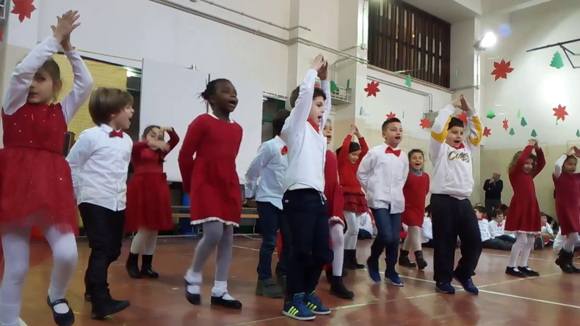
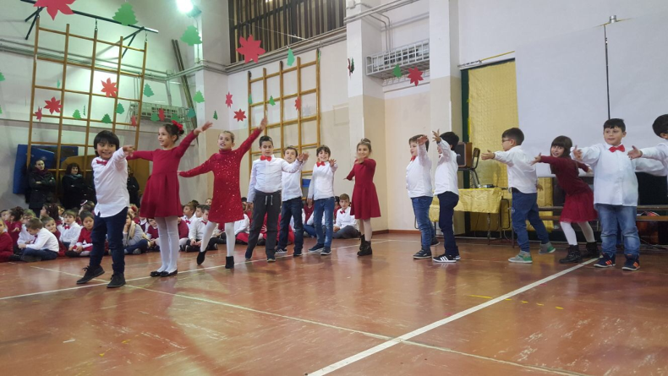
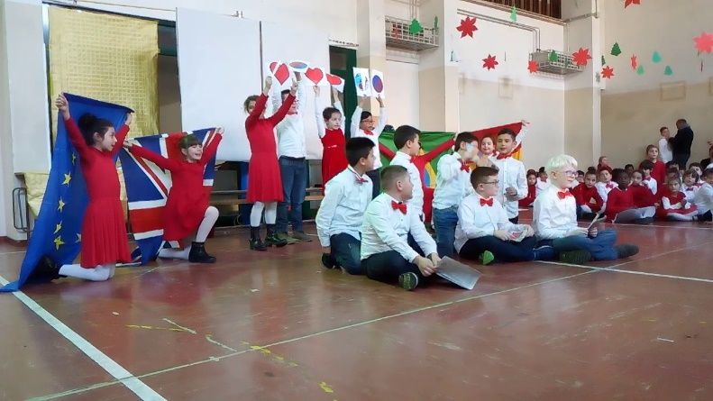
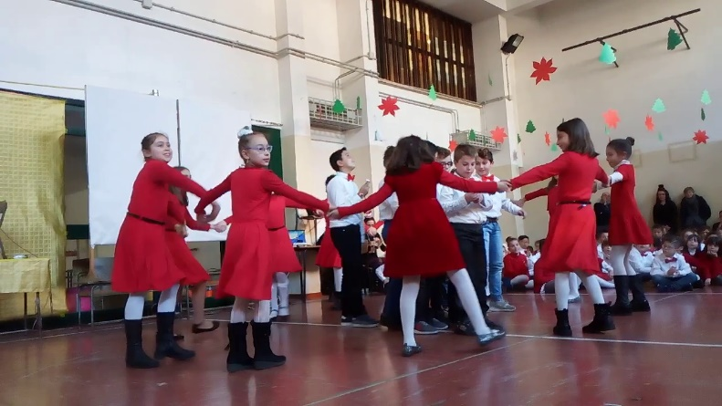
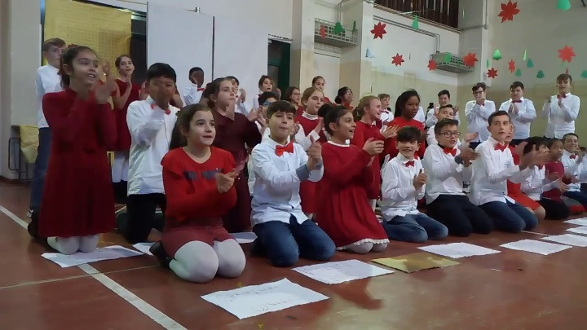
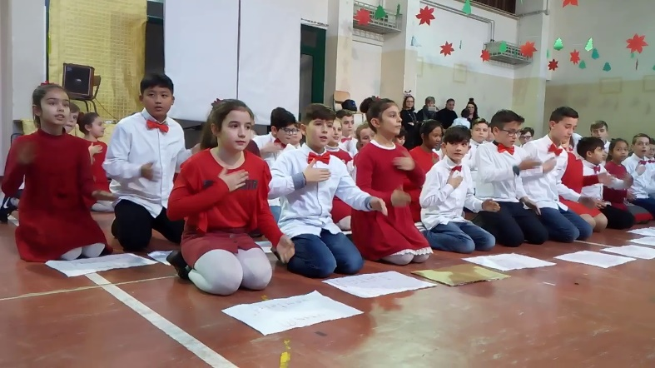
Musical di NATALE
19-20-21 Dicembre 2017
Tra canzoni e coreografie ci siamo impegnati davvero tanto e lo spettacolo è stato un vero successo…
I nostri compagni delle classi quinte hanno lasciato tutti a bocca aperta
usando il loro corpo e facendo vibrare le loro mani hanno prodotto una musica coinvolgente!

Slide 4
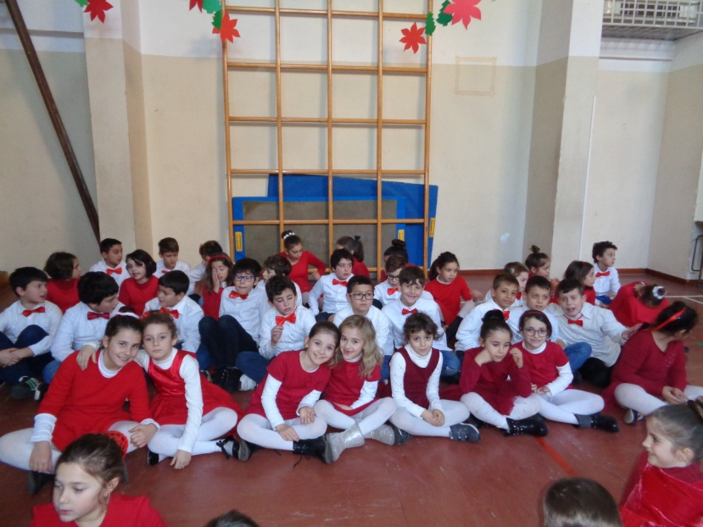
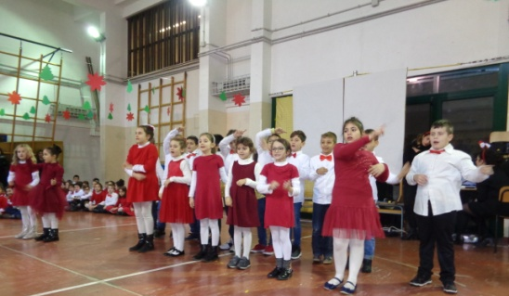
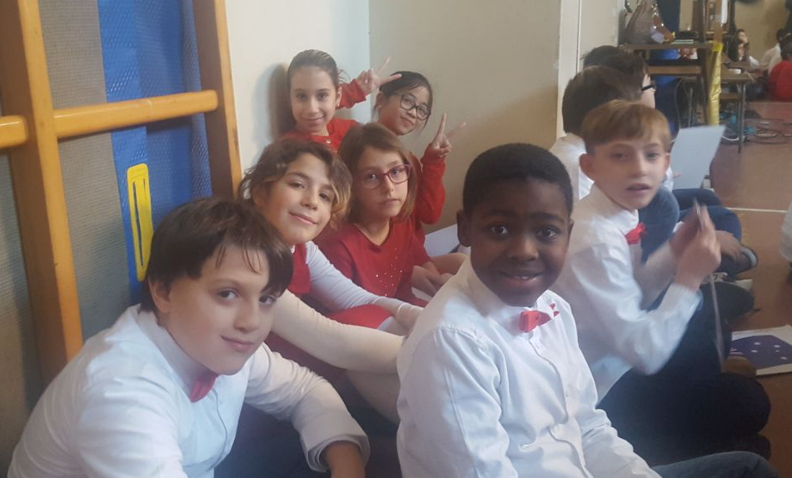
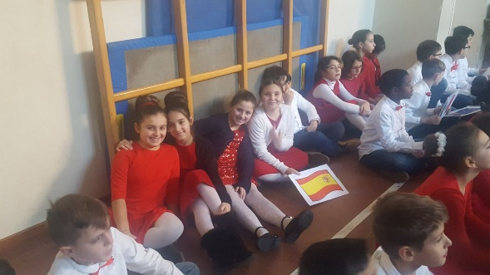
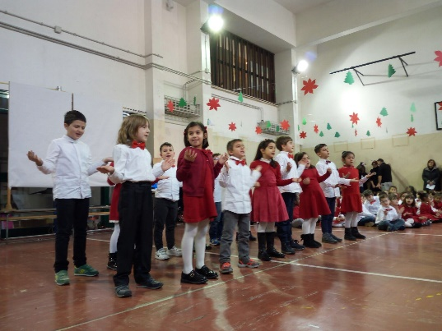
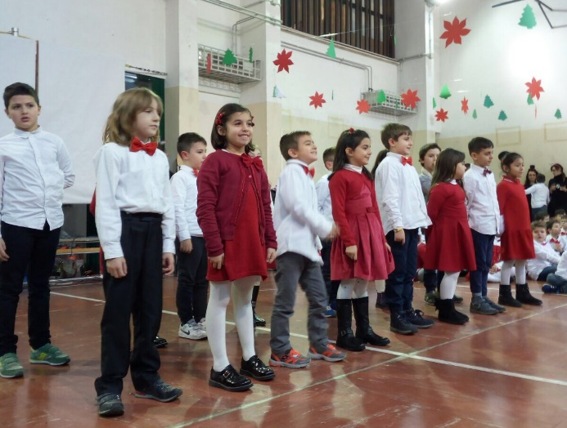
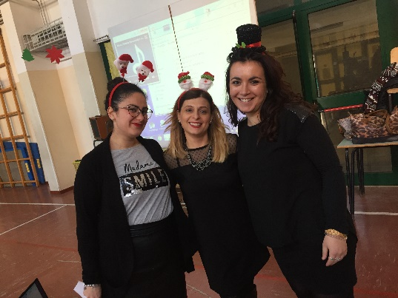
Abbiamo aspettato il nostro turno in silenzio e, quando abbiamo cantato, ci batteva forte il cuore.
Le maestre sono state i nostri angeli custodi, la loro allegria ci ha dato la forza per esibirci davanti ai genitori.

Slide 5
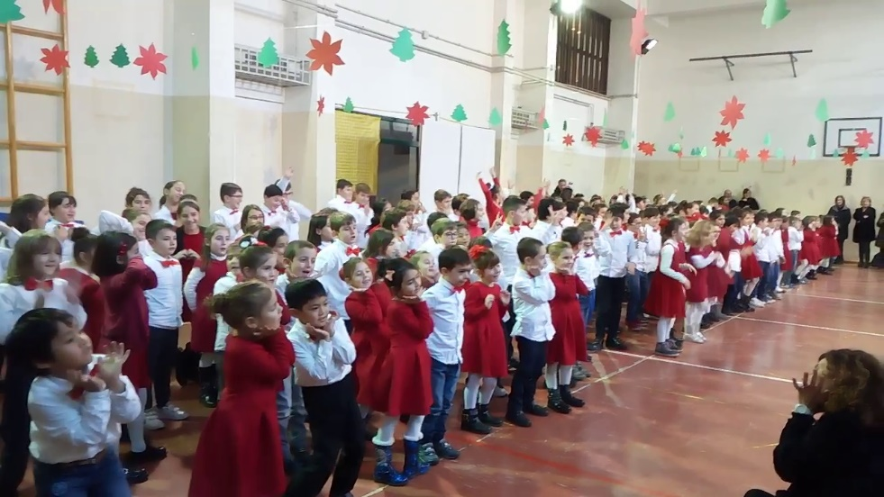
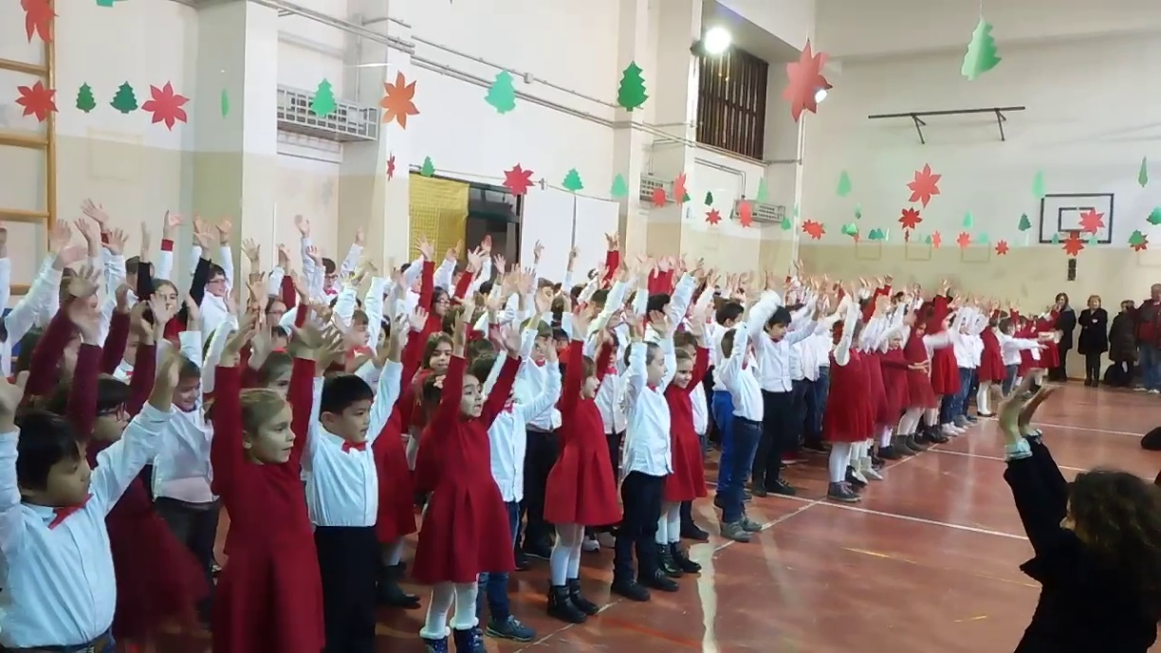
Sulle note di
«JINGLE BELL ROCK» gli alunni e le insegnanti hanno ballato per augurare a tutti i genitori
BUONE FESTE!
5

Slide 6
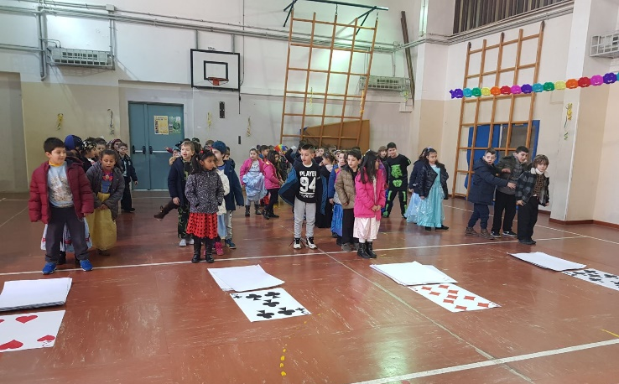
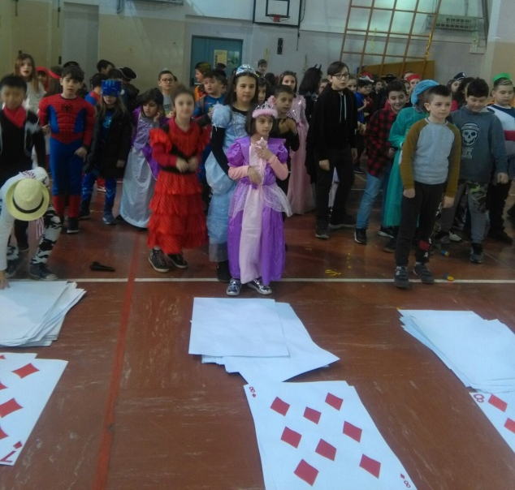
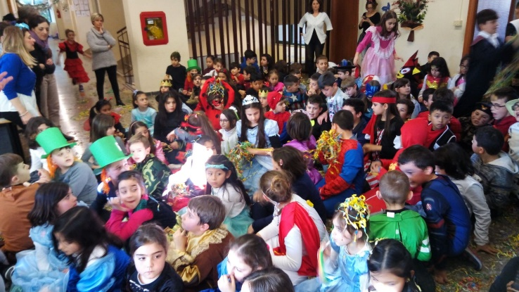
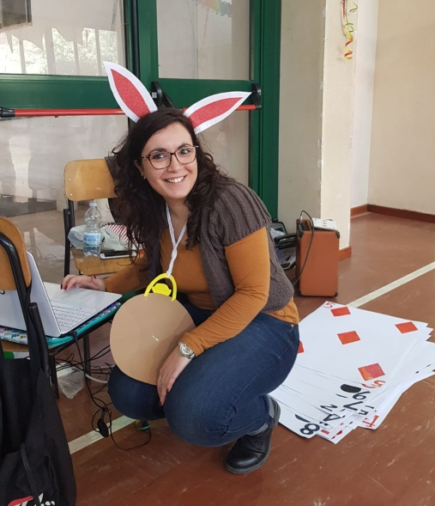
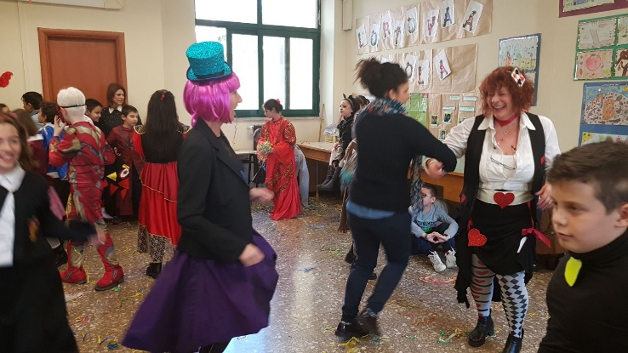
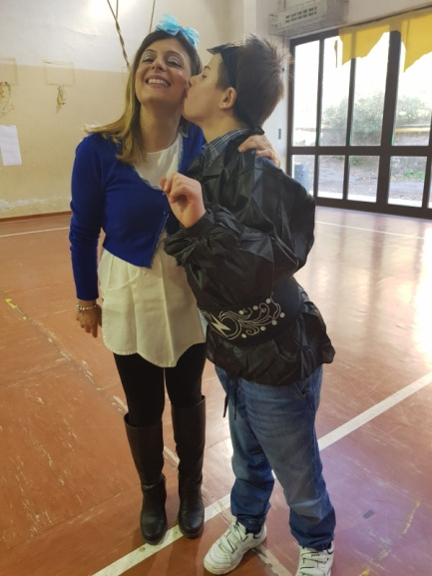
TRA CORIANDOLI
E STELLE FILANTI
Con balli e giochi, ispirandoci alla storia di «Alice nel Paese delle Meraviglie», abbiamo festeggiato il Carnevale divertendoci con le carte da gioco.
6

Slide 7
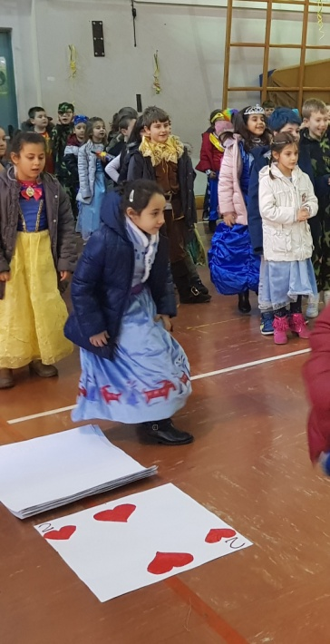
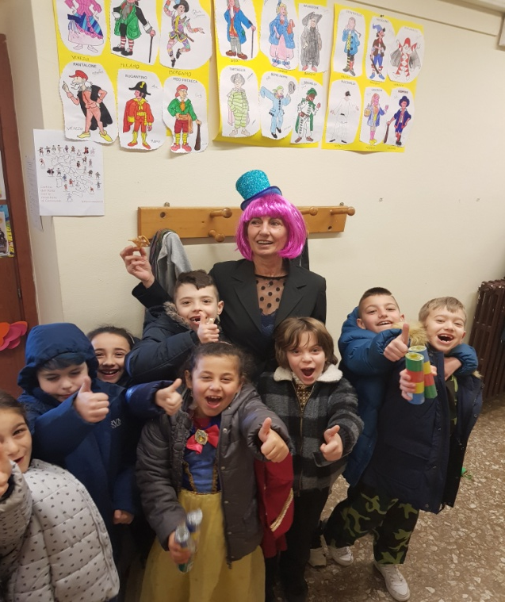
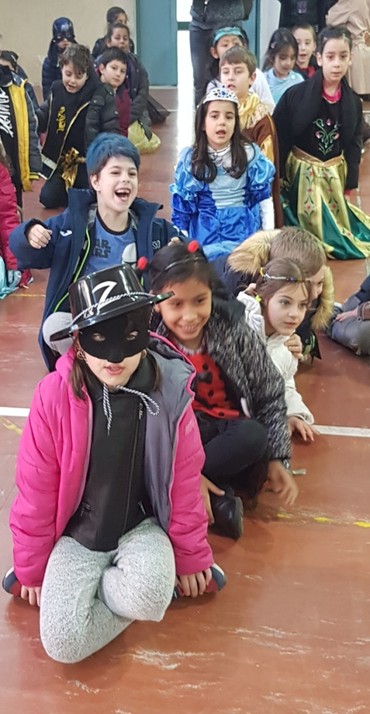
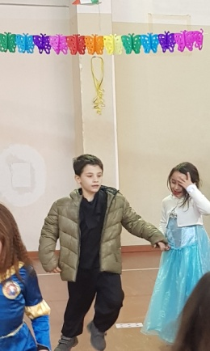
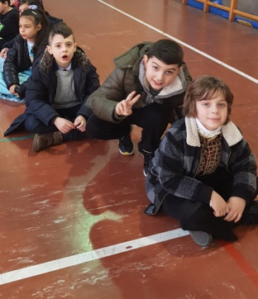
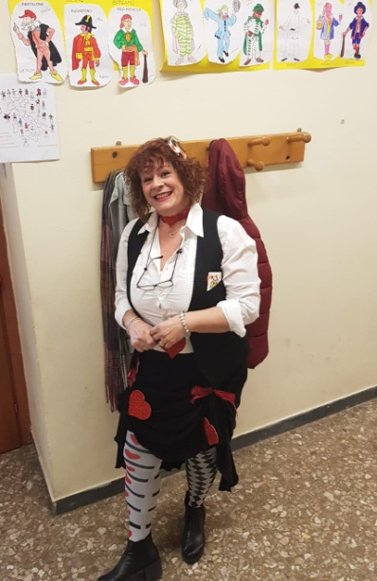
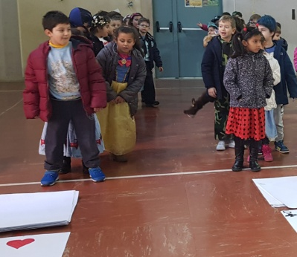
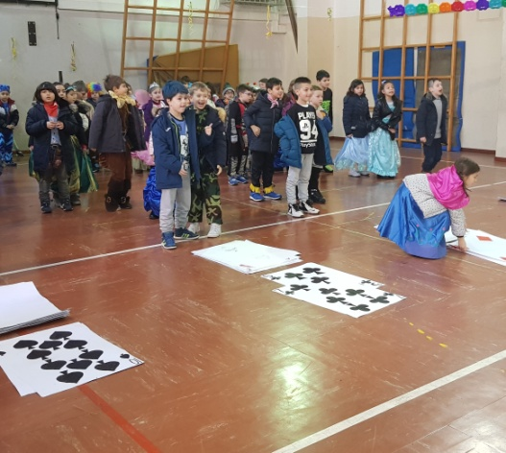
CARNEVALE
Che bello il carnevale! Abbiamo giocato tanto divertendoci un mondo con i maestri e le nostre collaboratrici..
Gli alunni della classe II B

Slide 8
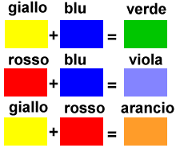
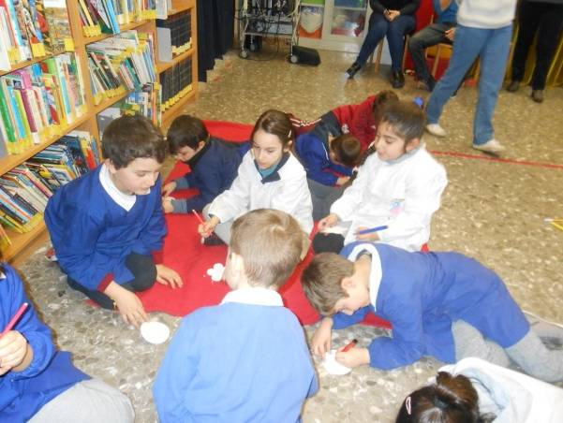
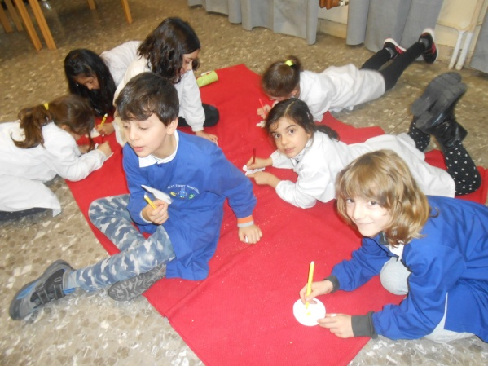
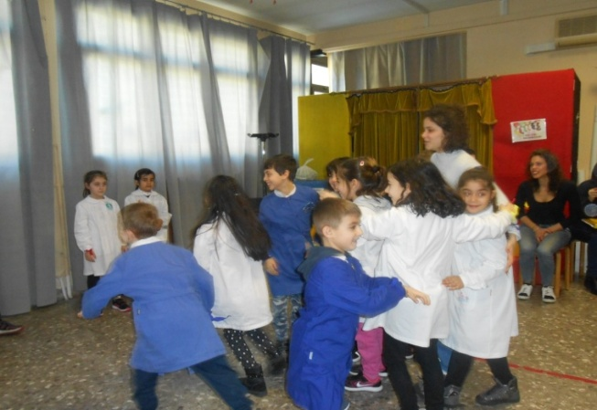
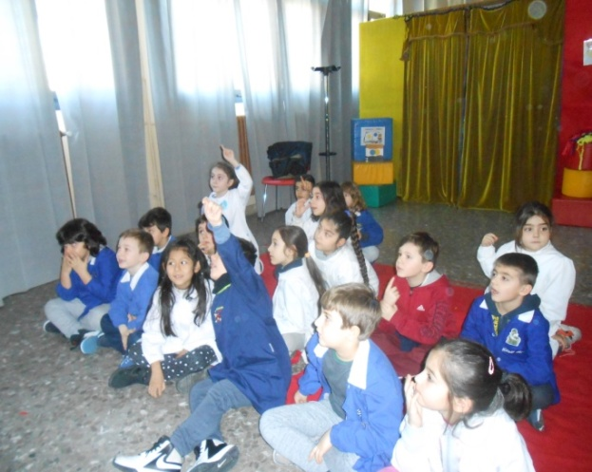
Quest’anno, in biblioteca, abbiamo proseguito il lavoro sui colori iniziato lo scorso anno.
Giocando, ascoltando storie,osservando opere di pittori famosi, colorando e pitturando,abbiamo appreso come si formano i colori secondari .
Abbiamo imparato che:
.
I colori secondari
IN BIBLIOTECA TANTI GIOCHI FACCIAMO
MOLTO CI DIVERTIAMO
E
COSE NUOVE IMPARIAMO
Classe II A

Slide 9
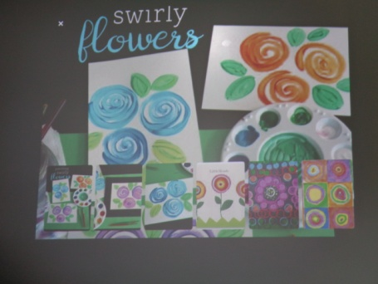
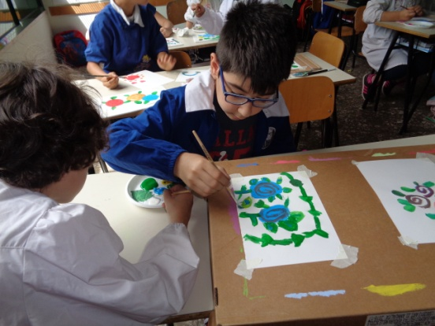
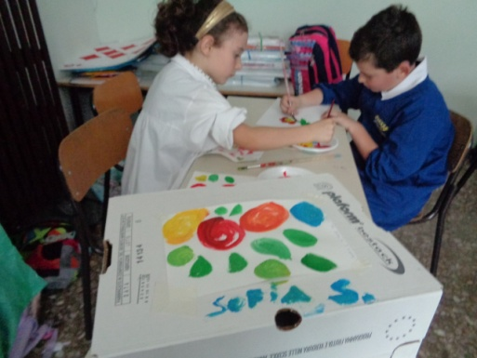
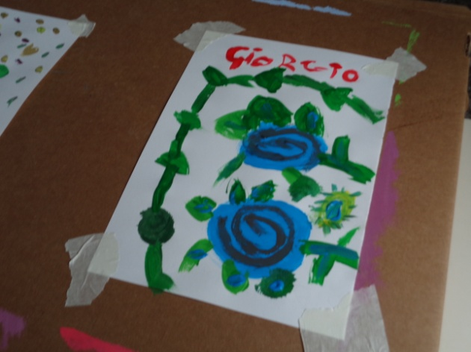
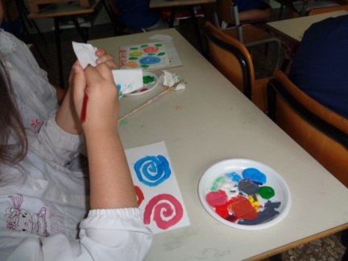
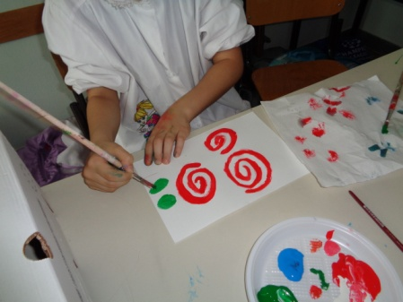
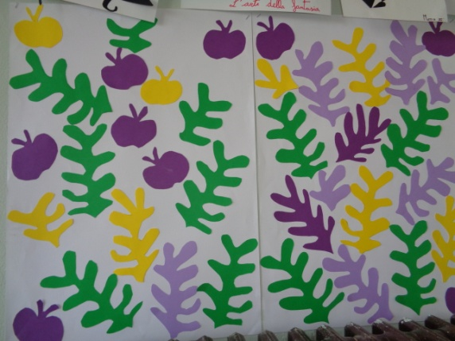
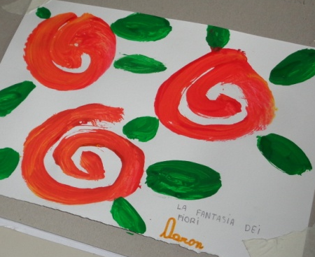
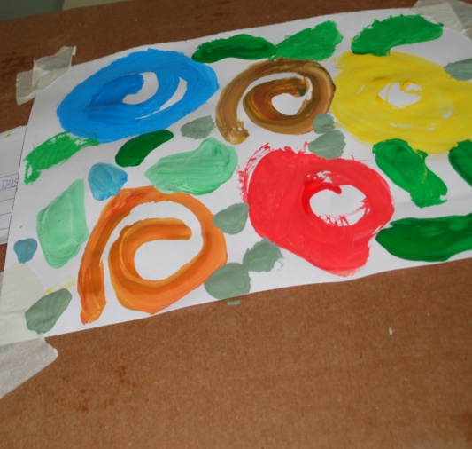
ARTE A SCUOLA
Noi, alunni della classe IIIA, desideriamo parlarvi dell’attività di Arte e Immagine che mette in gioco tutti i nostri sensi attraverso la manualità, l’osservazione, la sperimentazione, lo spirito critico e le emozioni.
Nei laboratori che svolgiamo in classe ci ritroviamo ad usare, di volta in volta, cartoncini, forbici, pastelli, pennarelli, colori a tempera, colla. Ci impegniamo in attività creative che lasciano tanto spazio all’espressione personale, ma che guidano alla scoperta e all’apprendimento di tecniche, stili e linguaggi espessivi.
L’attività di arte a scuola ci dà l’occasione di conoscere l’opera di artisti famosi presi ad esempio, grazie anche ai tutorial trovati su internet e visti alla LIM. Immagini e video ci indicano le tecniche e i materiali da usare, ma soprattutto ci stimolano a metterci in gioco e a riflettere su ciò che stiamo facendo, trasformandoci, per un’ora, in piccoli artisti.
IL TUTORIAL
IL TUTORIAL
NOI ALL’OPERA

Slide 10
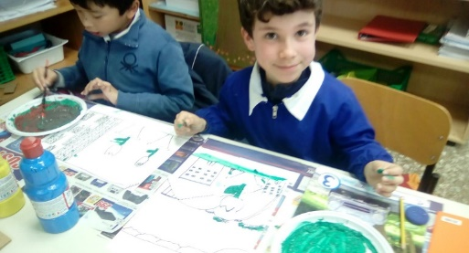













LAVORARE IN GRUPPO
Quest’anno la classe III B ha sperimentato sempre più cosa vuol dire lavorare insieme: rende tutto più facile e piacevole, fa sì che tutti raggiungano lo stesso obiettivo aiutandosi a vicenda.
Nelle attività manuali come nelle materie più difficili, l’aiuto del compagno è molto prezioso e il prodotto finale racchiude tutte le idee in un lavoro unico e speciale.

Slide 11


Realizzazione di un mosaico in carta
Grazie alla nostra maestra Raffaella, abbiamo iniziato a studiare storia in inglese (clil), già dallo scorso anno con la civiltà egiziana.
Durante questo percorso di studio ci siamo divertiti molto, e abbiamo studiato altri argomenti, che sul libro di storia in italiano non erano bene approfonditi.
Oltre questa esperienza, in cui ci siamo divertiti moltissimo, abbiamo realizzato un mosaico di carta (paper mosaic)
Abbiamo fatto un vero e proprio mosaico, usando la stessa tecnica che usavano i romani tanti anni fa, come pensierino di Pasqua, insieme ad un bigliettino e un coniglietto di carta con delle uova di cioccolato all’interno.
Per realizzarlo abbiamo usato: un cartoncino, colla stick, colla a caldo, forbici e molta, molta pazienza.
Alla fine è venuto un lavoro molto bello e carino.
Make a Paper Mosaic
You will need:
large sheet of paper
scissors
pencil
glue
scraps of coloured and textured paper
Draw the outlines of your design on a large sheet of paper. Plan which colours to use for different parts of the mosaic.
Cut the paper scraps into small sqares, all roughly the same size. The simplest way to do this is to cut strips, then snip the strips into sqares.
Stick the paper squares onto the large sheet of paper following the outlines of you design.
LA CLASSE VA

Slide 12






LA CLASSE V B PRESENTA I SUOI
RICORDI DELL’ULTIMO ANNO DI SCUOLA PRIMARIA
Progetto di “arte”
Uscita didattica
Campo scuola
Progetto Continuità
Scuola Secondaria
Progetto Continuità
Scuola dell’Infanzia
Addio Scuola Primaria

Slide 13









LA CLASSE IB RIPENSA AL SUO
PRIMO GIORNO DI SCUOLA
L’avventura della Scuola Primaria è iniziata. Un grande BENVENUTO
a tutti i bambini!

Slide 14











LABORATORIO DI SCIENZE classe I B

Slide 15









IL PRIMO ANNO DI SCUOLA
DELLA CLASSE IA
Il nostro anno di scuola è trascorso. È stato intenso e veloce, forse troppo, ma un anno in cui sentiamo di esser cambiati tanto, di aver fatto nuove scoperte e amicizie.
Che cosa resta di quest'anno?
Voti? Compiti? Note? Tutto questo lo laveranno via le prime settimane di vacanze.
Quello che resterà sarà invece la "difficilissima arte di vivere".

Slide 16
Camposcuola Classi IVA e IVB
A spasso per la Toscana
Finalmente è arrivato l'11 Aprile
giorno della partenza per il campo-scuola in Toscana!!!
Dopo tre ore di pullman siamo arrivati a destinazione: Santa Flora. Nella mattinata abbiamo visitato tanti posti tra cui la peschiera e la chiesa della Madonna delle Nevi.
Purtroppo pioveva, mal il cattivo tempo non ci ha certo rovinato la giornata. Dopo un veloce pranzo siamo ripartiti per Abbadia San Salvatore, dove abbiamo visitato il borgo e la cripta dell'abbazia. Era bellissima! Esausti, ma contenti, siamo arrivati in albergo, dove le maestre ci hanno consegnato le chiavi delle stanze a noi assegnate.
Una volta sistemate le valigie, ci siamo preparati per la cena e dopo, tutti insieme, abbiamo giocato con la nostra guida Luisa . Qualche ora dopo siamo andati a dormire: eravamo stanchissimi!!!

Slide 17
La mattina seguente ci siamo svegliati di buon'ora, fatto colazione, e preparati per il Nordic walking nel bosco. Per questa passeggiata, lunga 4 km, abbiamo dovuto utilizzare un'attrezzatura particolare: scarpe da trekking e bastoni per aiutarci nella camminata. La guida ci ha spiegato di rimanere tutti uniti. Nel bosco abbiamo visto molte tane di animali e persino un tasso!! Terminata l'escursione siamo rientrati in hotel per il pranzo.
Nel pomeriggio, visto il maltempo, siamo andati a visitare Castiglion d'Orcia, un caratteristico e particolare paesino...
La sera, dopo cena, abbiamo giocato, ballato, scherzato in compagnia e poi siamo andati a dormire.
L'ultimo giorno del campo-scuola è iniziato con una bellissima visita alle vasche di acqua sulfurea dei Bagni di San Filippo, dove abbiamo visto la "balena bianca". Siamo poi andati a Bagno Vignoni, dove abbiamo fatto un bel pediluvio!
Dopo pranzo siamo ripartiti per tornare a casa, dove siamo arrivati in serata.
E' stata una fantastica esperienza, che speriamo di ripetere anche il prossimo anno.
GRAZIE A TUTTE LE MAESTRE!!!

Slide 18


ATTORI PER UN GIORNO classe IVA
Il giorno 9 Marzo 2018, gli alunni della classe IV A hanno rappresentato lo spettacolo teatrale "Suoni e parole dell'Autunno", un laboratorio musical-teatrale che ha affrontato temi di attualità legati anche alla città di Roma.
Gli alunni hanno mostrato grande impegno, provando la gioia di recitare, consapevoli del fatto che non sempre chi esprime il desiderio di fare l'attore ha in realtà come scopo quello di diventare famoso: recitare, saper recitare, voler recitare ha significato per loro essere altro da sé, impegnarsi in un personaggio, studiarlo, provarne le emozioni più profonde, e al contempo riuscire ad essere pienamente se stessi.
Durante le prove hanno imparato le tecniche per superare la tensione e la rigidità, rimanedendo il più possibile rilassati e immedesimandosi nel proprio personaggio.
Si sono concentrati sull'enunciazione delle parole e sul tono della voce, assicurandosi di non rivolgere mai le spalle al pubblico; hanno cercato di muoversi con disinvoltura ripetendo fedelmente le parti assegnate.
Le nostre emozioni
"La notte prima dello spettacolo avevo dormito poco, sul parco ero eccitato ma anche molto preoccupato per la paura di sbagliare le battute".
"Ero emozionato, avevo la pelle d'oca, le gambe tremavano e mi girava anche un po' la testa".
"Quando il sipario si è aperto eravamo tutti eccitati, non riuscivamo a parlare, ci vergognavamo, poi ci siamo tranquillizzati e alla fine eravamo tutti felici e divertiti"
"E' arrivato il mio turno, il cuore batteva a mille, ma con tanto coraggio ho tirato un respiro profondo e ho recitato la mia parte".
"Mi sono sentito molto eccitato, soprattutto perché ho fatto ridere tutti, ho capito che si deve essere simpatici quando si recita come un vero attore".
"Alla fine abbiamo cantato 'Quanto sei bella Roma' e ha partecipato tutto il pubblico".
"SIAMO STATI BRAVISSIMI!“

Slide 19






DAL SEME ALLA PIANTA
Le classi 2A e 2B
SPERIMENTO OSSERVO
CONOSCO REGISTRO
CONDIVIDO

Slide 20

La classe virtuale in V B
È stata realizza una classe virtuale con la V B di Via Cornelia.
Gli alunni hanno partecipato attivamente e hanno trovato un grande interesse nell’approfondimento didattico.
Un modo del tutto innovativo per studiare, approfondire e imparare.
La classe virtuale può essere considerata come un luogo "non fisico" e identificata come un insieme di partecipanti ad un corso.
L’interazione degli alunni avviene simultaneamente, in modalità sincrona, condividendo un insieme di elementi per realizzare un comune obiettivo.
Essa rappresenta una situazione di apprendimento basato sulla relazione ove lo scambio di informazioni, contenuti, pareri, opinioni e idee favorisce l'acquisizione di notizie, la circolazione di materiali e l'apprendimento, realizzando a distanza i vantaggi della formazione in presenza.

Slide 21












Progetto scuola a rischio
LE 4 R PER SALVARE
IL MONDO

Slide 22

TEATRO
ATTIVITÀ EXTRASCOLASTICA
Laboratorio teatrale
di Paolo Parente
SPETTACOLI
GLI UCCELLI di Aristofane
L’AVARO di Moliere
GIOCANDO CON RODARI

Slide 23











Continuità con la scuola dell’Infanzia
PRIMA DELLA PRIMA
Nel mese di maggio, le insegnanti di quinta hanno ospitato gli alunni che il prossimo anno scolastico frequenteranno la classe prima.

Slide 24


LA FESTA CONTINUA
LA FESTA CONTINUA
Infine, per salutare l’anno scolastico appena trascorso, le insegnanti hanno organizzato dei bellissimi giochi negli spazi esterni, facendo divertire tutti gli alunni.
24

